Slide 1
社外秘
積算問い合わせシステム リニューアル
モニター操作説明
実際の画面操作の手順をご案内します（モニター期間 2026年8月24日(月)～9月6日(日)）
2026.8.11
営業支援部 営業積算チーム（担当：菅原）

Slide 2
目次
社外秘
1. モニターについて
2. モニターの進め方
3. 基本操作
4. 実際の操作手順
5. 確認・フィードバックしてほしいこと
6. フィードバック方法・お問い合わせ先
営業支援部 営業積算チーム
2

Slide 3
1．モニターについて
社外秘
モニターの目的
積算問い合わせに関する業務の効率化を図ることが目的です。
①物件情報ページ・②問い合わせ内容ページの操作をよりスムーズに
今回のリニューアルでは、この2つのページを中心に、依頼者と営業積算のやり取りがスムーズに行えるよう改善しました。
本番稼働の前に、実際の業務に近い形で操作していただき、使い勝手や分かりにくい点を確認させてください。
この資料では、実際の画面操作の手順をご案内します。
モニターの対象者・期間など全体概要は、別途お送りした「モニターに関するご案内」資料をご覧ください。
営業支援部 営業積算チーム
3

Slide 4
1．モニターについて
社外秘
操作前に確認してほしいこと
1
使用するデータについて
2
操作の範囲について
指定した物件データ・ダミーデータを使用して操作してください
実在するお客様の情報は入力しないでください
新規登録から見積回答の確認まで、一連の流れをひと通り操作していただきます
3
操作用ページについて
4
操作後の対応について
操作用ページのURLは、モニター専用LINEグループにて実施当日までにご案内します
操作後は、LINE WORKSアンケートへのご回答をお願いします
営業支援部 営業積算チーム
4

Slide 5
2．モニターの進め方
社外秘
何を操作するか／どこまで操作するか
以下①→②の流れで、実際に操作を行っていただきます。
1
物件情報ページ
2
問い合わせ内容ページ
指定された物件を新規登録
マスター登録あり／手入力の2パターンを操作
内容を確認し「+新規見積依頼」ボタンを押下
依頼内容を入力し「積算へ依頼」ボタンを押下
営業積算からの質疑があれば「質疑回答」タブで回答
見積回答が届いたら内容・添付ファイルを確認
可能であれば、「依頼修正」「差戻し」の操作もあわせて体験してみてください。
営業支援部 営業積算チーム
5

Slide 6
2．モニターの進め方
社外秘
通常業務と同じように操作する範囲／困ったときの対応
① 通常業務と同じように操作してください
実際の依頼と同じ感覚で、必要な項目を入力していただいて問題ありません。
モニターだからといって特別な操作は不要です。いつも通りの流れで進めてください。
② 分からないこと・困ったことがあった場合
操作を無理に進めず、モニター専用LINEグループ、または営業積算相談窓口までご連絡ください。
画面の様子が分かるスクリーンショットを添えていただけると、確認がスムーズです。
営業支援部 営業積算チーム
6

Slide 7
3．基本操作
社外秘
画面の見方
1
物件情報ページ
2
問い合わせ内容ページ
施主・物件の基本情報を登録するページです
ここで登録した1件の物件に対して、複数の問い合わせを作成できます
①から作成される、1件ごとの見積問い合わせを管理するページです
依頼者と営業積算のやり取りをこのページで行います
グレー表示になっている項目は読み取り専用です。
自動で反映される項目のため、入力・編集はできません。
営業支援部 営業積算チーム
7

Slide 8
3．基本操作
社外秘
各項目の説明：①物件情報ページ
施主名
お客様のお名前（姓名・カナ）
建上地・エリア
建築地とエリア
契約ブランド
契約されているブランド
担当者欄
営業・設計・IC・監督など、物件担当者の情報
スケジュール
承認図予定日・着工予定日
マスターシート
登録済みのお客様情報を選択すると、施主名などの項目が自動で入力されます
営業支援部 営業積算チーム
8

Slide 9
3．基本操作
社外秘
各項目の説明：②問い合わせ内容ページ
アップ希望日・時間
見積回答を希望する日時
現在の進捗
商談中～着工中など、物件の進捗状況
問い合わせ種別
「マトリックス以外」「マトリックス」のいずれかを選択（選択により入力欄が変わります）
問い合わせ内容
メーカー・商品名・品番など、確認したい内容
回答希望送付先
見積回答を受け取りたい方（依頼者・営業担当は自動で選択済み）
質疑回答タブ
営業積算からの質疑と、それに対する回答をやり取りする場所
営業支援部 営業積算チーム
9

Slide 10
3．基本操作
社外秘
検索・登録・編集などの基本操作
+新規作成
①物件情報ページで、新しい物件の登録を始める
作成
入力内容を一時保存する（この時点では依頼は完了しません）
登録完了
物件情報を確定する（以降、施主名・カナ・エリアなどは編集できなくなります）
+新規見積依頼
①から②へ移動し、見積問い合わせの作成を始める
積算へ依頼
②の内容を確定し、営業積算へ依頼を送る（通知メールが届きます）
依頼修正
営業積算の受付前であれば、依頼内容を再編集する
営業支援部 営業積算チーム
10

Slide 11
3．基本操作
社外秘
注意が必要な操作
グレー表示の項目
②ページからの新規作成
読み取り専用のため、入力・編集はできません
②問い合わせ内容ページから直接新規作成はできません
必ず①の「+新規見積依頼」ボタンから作成してください
「登録完了」ボタン
「作成」ボタン
押すと施主名（カナ）・エリアなどは編集できなくなります
内容に間違いがないか確認してから押してください
まだ一時保存の状態です
「積算へ依頼」ボタンを押すまで、依頼は営業積算に届きません
営業支援部 営業積算チーム
11

Slide 12
4．実際の操作手順
社外秘
操作の全体の流れ
1
2
3
4
5
①物件情報ページで
新規登録
登録完了後、
「+新規見積依頼」で
②ページへ
②ページで内容を
入力し「積算へ依頼」
質疑があれば
「質疑回答」タブで
やり取り
見積回答を確認
（添付ファイルの
DLも可能）
次のページから、①②それぞれのページでの具体的な操作手順をご案内します。
実際の画面キャプチャは、別途追加してご案内する予定です。
営業支援部 営業積算チーム
12

Slide 13
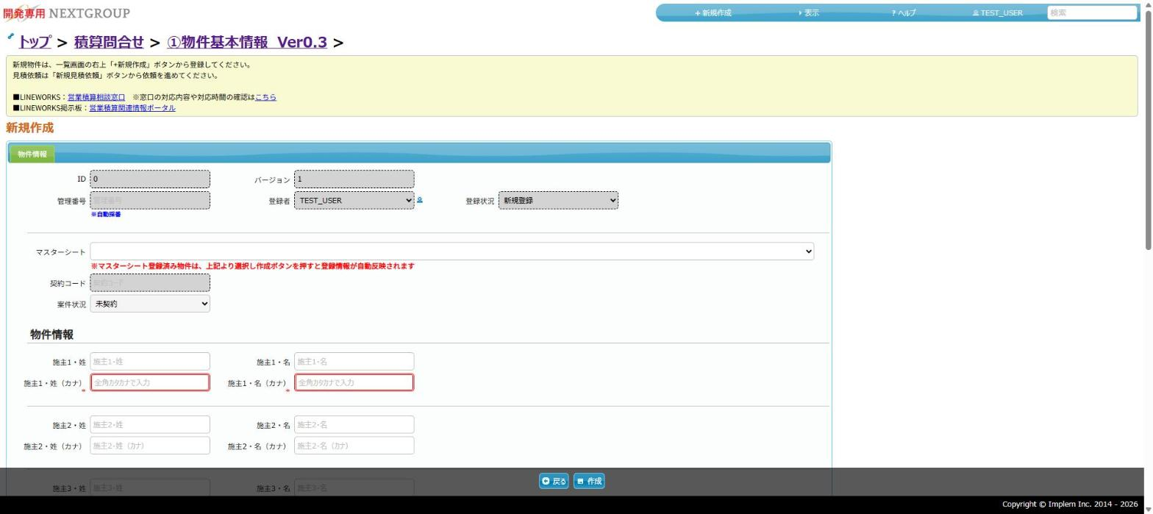
4．実際の操作手順
社外秘
4-1．①物件基本情報：新規物件登録
1
ポイント：必須項目は「施主1・姓／名（カナ）」「建上地」「エリア」です。入力後、画面下部の「作成」ボタンを押します。
図4-1 ①新規作成画面（施主情報・物件情報を入力した状態）
営業支援部 営業積算チーム
13

Slide 14
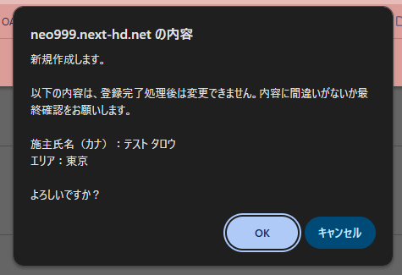
4．実際の操作手順
社外秘
4-2．作成確認ダイアログ
2
ポイント：この時点ではまだ「登録完了」ではないため、見積依頼はできません。物件情報の編集は引き続き可能です。
図4-2 作成確認ダイアログ
営業支援部 営業積算チーム
14

Slide 15
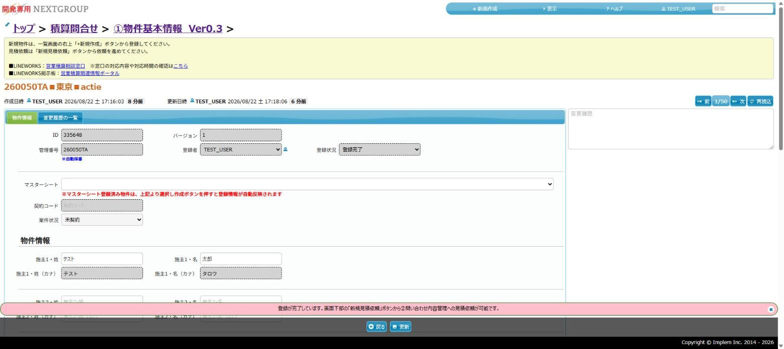
4．実際の操作手順
社外秘
4-3．登録完了
3
ポイント：未登録完了の間は画面上部に黄色いメッセージ「見積依頼したい場合は登録完了ボタンを」が常時表示されます。
図4-3 登録完了後の画面（登録状況＝登録完了）
営業支援部 営業積算チーム
15

Slide 16
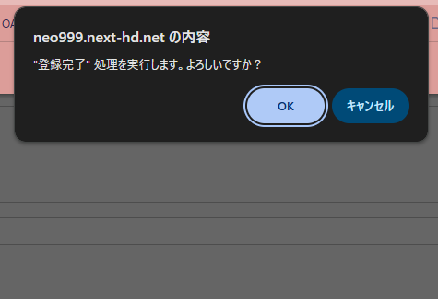
4．実際の操作手順
社外秘
4-4．登録完了確認ダイアログ
4
ポイント：「契約営業所」など、登録完了時に追加で必須となる項目があります。エラーが表示された場合は該当欄を入力してから再度お試しください。
図4-4 登録完了確認ダイアログ
営業支援部 営業積算チーム
16

Slide 17
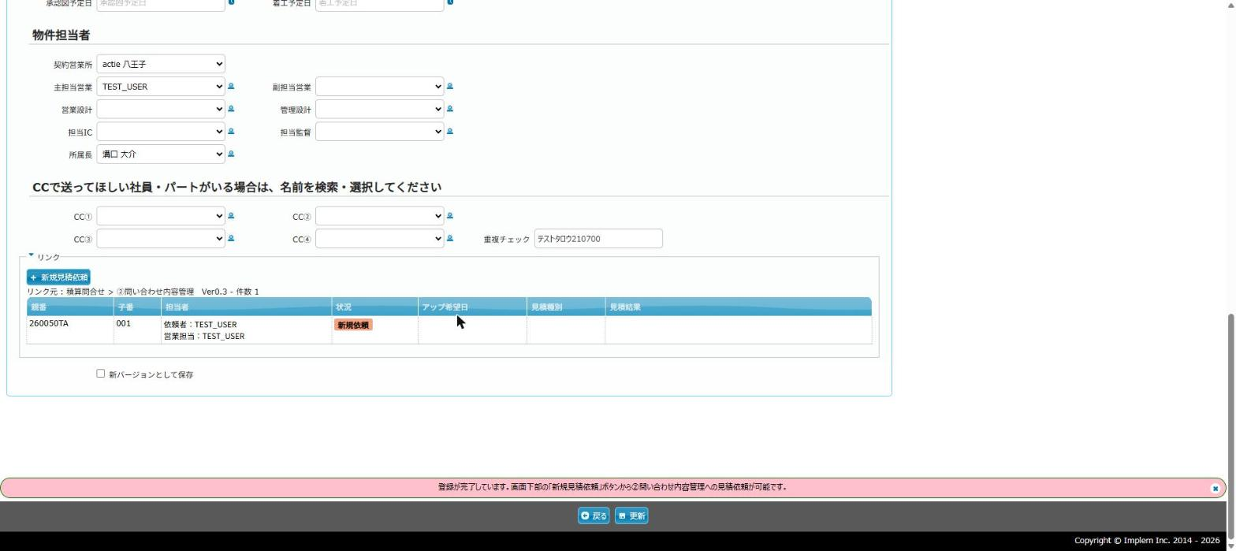
4．実際の操作手順
社外秘
4-5．新規見積依頼
5
ポイント：②問い合わせ内容管理ページの「＋新規作成」から直接依頼を作成するとエラーになります。必ず①のこのボタンから依頼を開始してください。
図4-5 ①レコード下部：「＋新規見積依頼」ボタンとリンク先②の状況
営業支援部 営業積算チーム
17

Slide 18
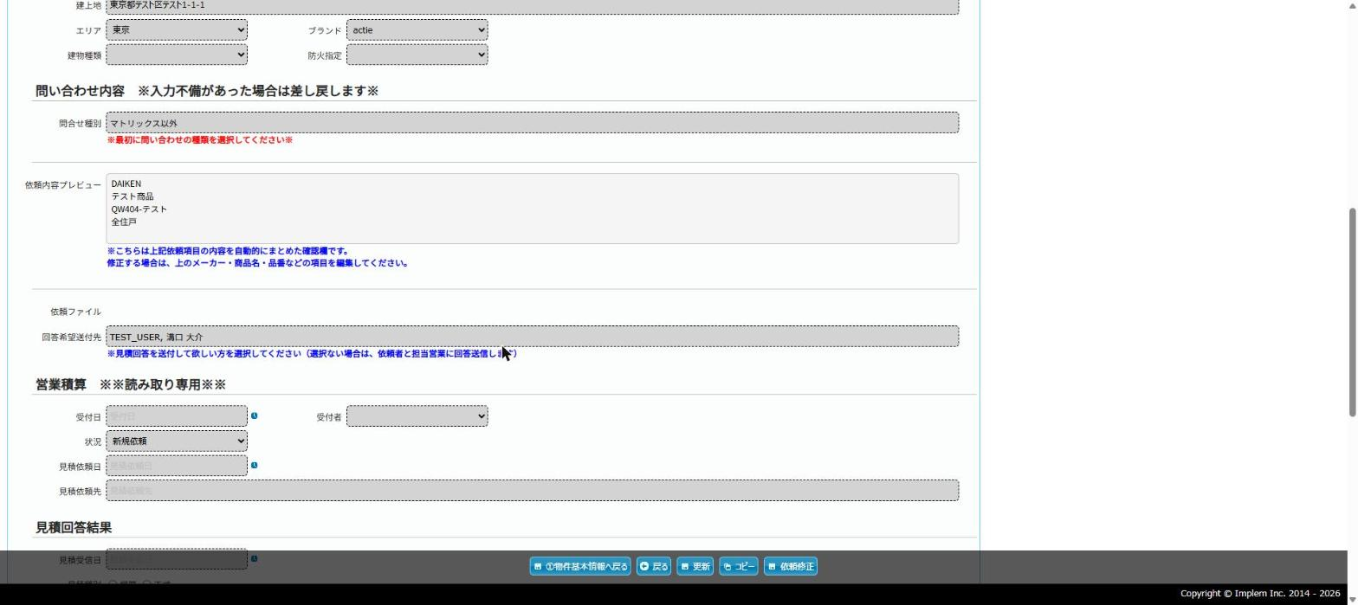
4．実際の操作手順
社外秘
4-6．②依頼内容の入力
6
ポイント：回答希望送付先は未選択のままでも、依頼者本人と担当営業に自動的に見積回答が送信されます。入力後は画面下部の「作成」ボタンで一時保存できます（この時点ではまだ依頼完了していません）。
図4-6 問い合わせ内容の入力と依頼内容プレビューの自動反映
営業支援部 営業積算チーム
18

Slide 19
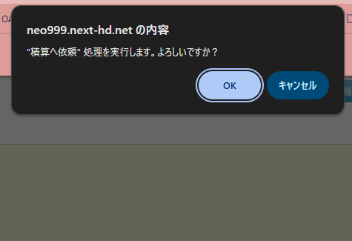
4．実際の操作手順
社外秘
4-7．積算へ依頼
図4-7 積算へ依頼 確認ダイアログ
営業支援部 営業積算チーム
19

Slide 20
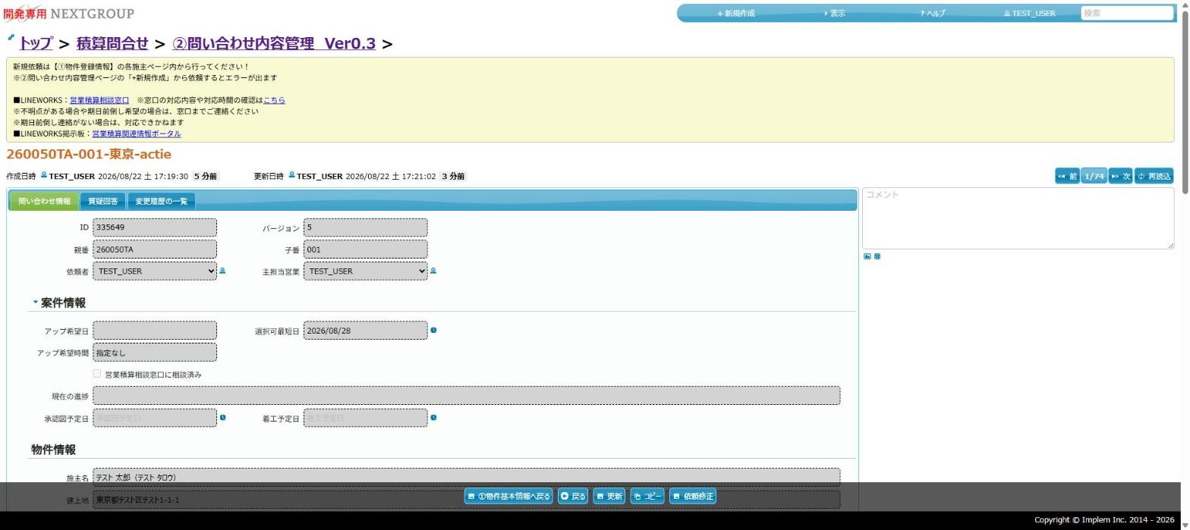
4．実際の操作手順
社外秘
4-8．依頼完了後の状態
8
ポイント：営業積算が受付した後に不備が見つかった場合は、営業積算側から「差戻し」される場合があります。差し戻された場合も同様に「依頼修正」で再編集し、「積算へ依頼」を押してください。
図4-8 依頼完了後の画面（入力項目ロック・「依頼修正」ボタン表示）
営業支援部 営業積算チーム
20

Slide 21
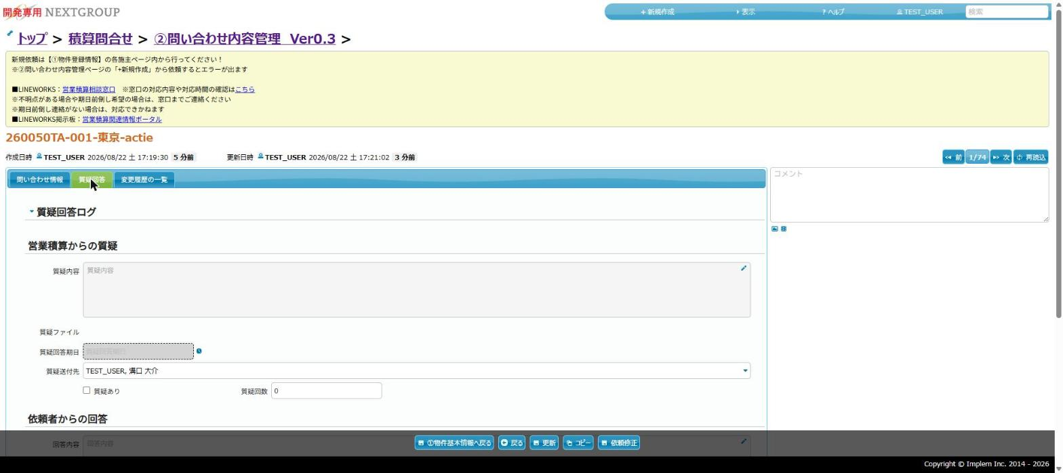
4．実際の操作手順
社外秘
4-9．質疑回答タブ
9
ポイント：この画面は営業積算からの質疑がある場合のみ使用します。質疑がない場合は空欄のままで問題ありません。
図4-9 質疑回答タブの画面構成（営業積算からの質疑／依頼者からの回答）
営業支援部 営業積算チーム
21

Slide 22
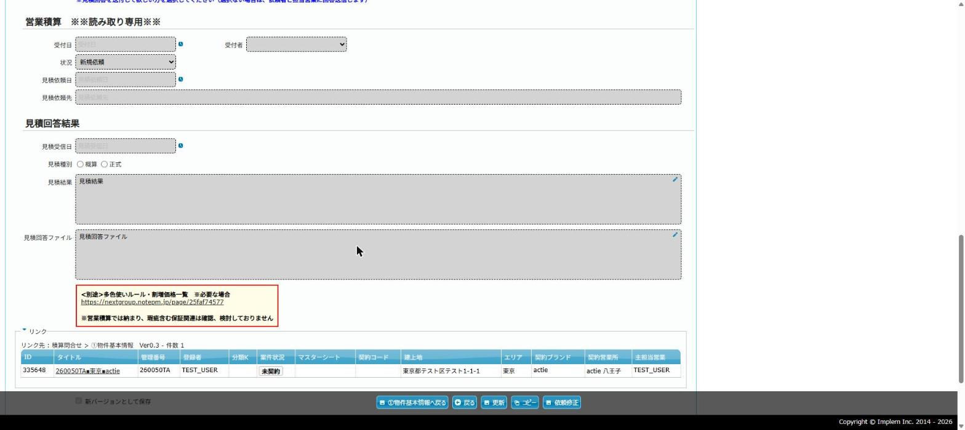
4．実際の操作手順
社外秘
4-10．見積回答結果の確認
10
ポイント：この欄は営業積算が入力する読み取り専用の項目です。依頼者からは編集できません。
図4-10 見積回答結果欄（読み取り専用）とリンク先①レコード
営業支援部 営業積算チーム
22

Slide 23
4．実際の操作手順
社外秘
4-11．ステータス早見表
ステータス | 意味 | 遷移するボタン
①100 新規登録 | 物件情報を作成した直後。まだ見積依頼できません。 | 「作成」
①200 登録完了 | 必須項目確認済み。見積依頼が可能になります。 | 「登録完了」
②100 新規依頼（下書き） | 依頼内容を一時保存した状態。まだ積算に届いていません。 | 「作成」（一時保存）
②200 依頼完了 | 積算へ依頼済み。入力項目はロックされ、営業積算からの対応待ちです。 | 「積算へ依頼」
②450／480 質疑応答中 | 営業積算からの質疑、または依頼者の回答待ちの状態です。 | 「質疑送信」／「回答送信」
②800／810 見積回答 | 一部または全部の見積回答が届いた状態です。 | （営業積算が操作）
②900 完了 | 積算対応が完了した状態です。 | 「完了」
営業支援部 営業積算チーム
23

Slide 24
5．確認・フィードバックしてほしいこと
社外秘
今回のモニターでは、実際の業務を想定して操作いただき、以下の点を確認してください。
1
操作の分かりやすさ
2
業務効率
操作方法は分かりやすいか
操作に迷う箇所はないか
今までの業務より効率化できそうか
3
情報の見つけやすさ
4
項目・操作の過不足
必要な情報が見つかるか
不要な項目や操作はないか
エラーや想定と異なる動作がないかもあわせてご確認ください。
「こうなったら便利」という改善提案があれば、ぜひお聞かせください。
営業支援部 営業積算チーム
28

Slide 25
6．フィードバック方法・お問い合わせ先
社外秘
① フィードバックの方法
操作後は、LINE WORKSアンケートにご回答ください
投稿の際は、該当のページ・操作内容・気づいた点を書いていただけると確認がスムーズです
「分からないこと」は質問、「あったら良いと思うこと」は改善要望、「動かない・エラーになる」は不具合として書いていただけると助かります
② 困ったときの問い合わせ先
モニター専用LINEグループ、または営業積算相談窓口までご連絡ください
お忙しいところ恐れ入りますが、より使いやすいシステムにするため、どうぞご協力のほどよろしくお願いします。
営業支援部 営業積算チーム（担当：菅原）
営業支援部 営業積算チーム
29

